Slide 1
“PROGRAMA DE INICIAÇÃO CIENTÍFICA” 11º PIC - 2016
Professora Vanessa

Slide 2
ANÁLISE COMBINATÓRIA
É a parte da matemática responsável pelo estudo de critérios para a representação da quantidade de possibilidades de acontecer um agrupamento sem que seja preciso desenvolvê-los.

Slide 3
CONTAGEM
Frequentemente estamos interessados em contar o número de maneiras em que determinadas ações podem ser executadas.

Slide 4
De quantas maneiras podemos nos vestir?
De quantas formas podemos viajar de uma cidade para outra?
De quantas formas podemos combinar as opções de comida para montar o cardápio de um jantar?

Slide 5
Uma maneira simples de contar é fazer uma lista com todas as possibilidades e contá-las uma a uma. Contudo, isso é pouco eficiente e é muito comum que o número de possibilidades seja tão grande que isso se torna até impossível.

Slide 6
De quantas formas podemos escolher as três letras e os quatro números para montar uma placa de carro?
Como calcular o número de maneiras de preencher um cartão da Mega-Sena?

Slide 7
Há métodos eficientes de realizarmos esses tipos de contagens.
A grande maioria desses métodos baseia-se, direta ou indiretamente, no chamado
Princípio Fundamental da Contagem”.

Slide 8
“PRINCÍPIO ADITIVO DA CONTAGEM” OU PRINCÍPIO ADITIVO

Slide 9
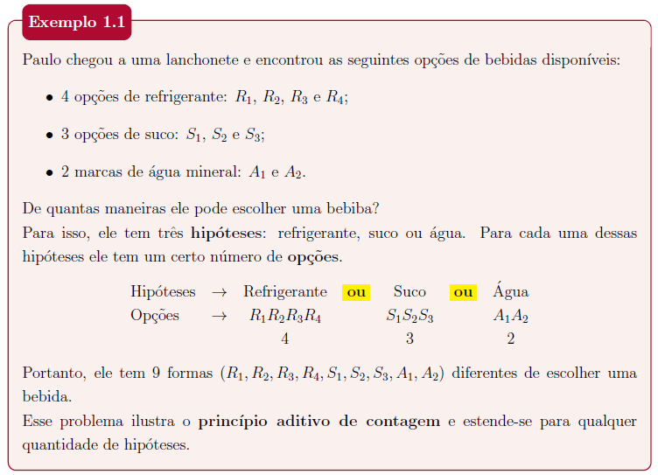

Slide 10
“PRINCÍPIO FUNDAMENTAL DA CONTAGEM” OU PRINCÍPIO MULTIPLICATIVO

Slide 11
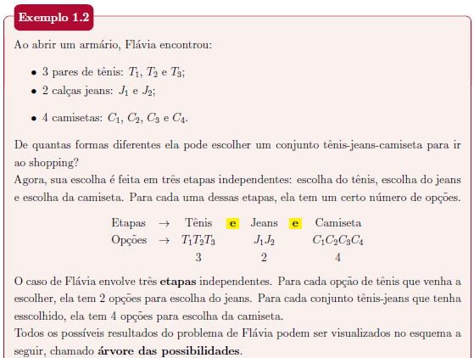

Slide 12
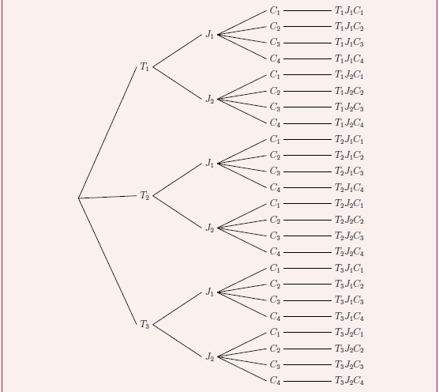

Slide 13
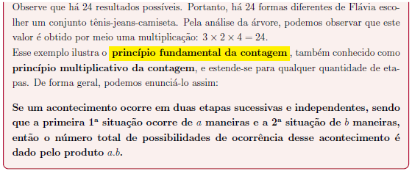

Slide 14
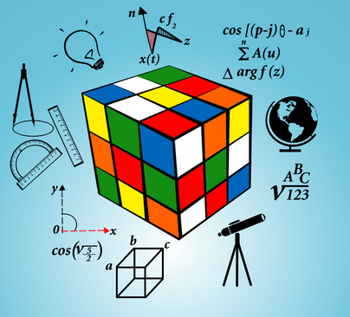
RESOLUÇÃO DE PROBLEMAS

Slide 15
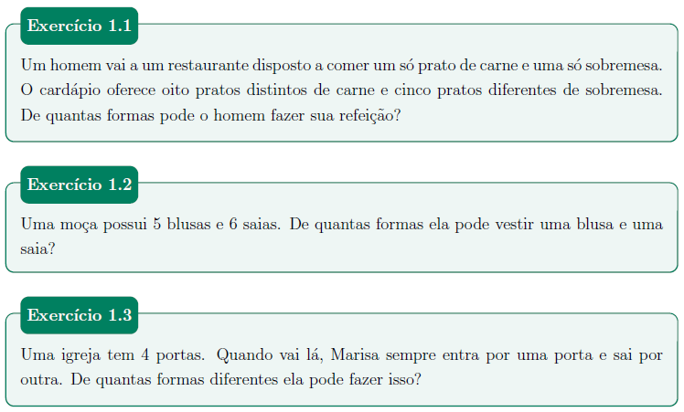

Slide 16
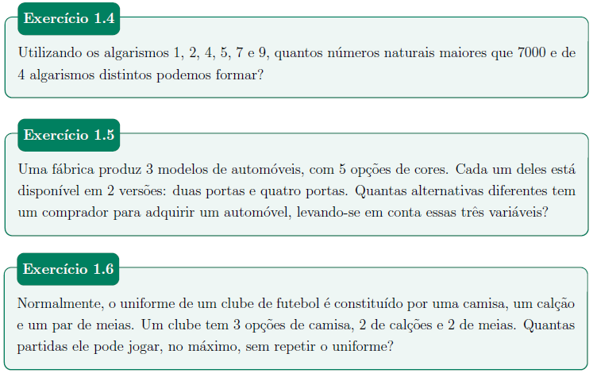

Slide 17
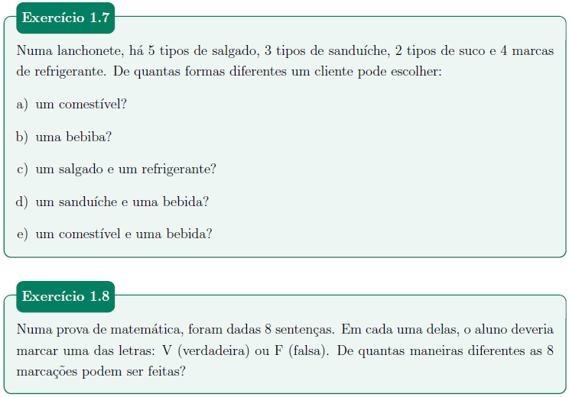

Slide 18
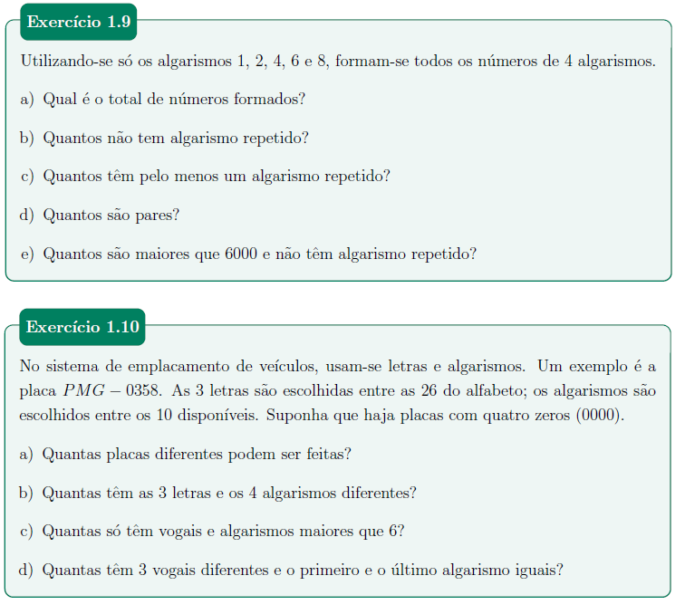

Slide 19
